Slide 1
Muzeju loma ilgtspējīgā attīstībā
Uldis Zariņš
LU 77.starptautiskās zinātniskās
konferences sekcija "Zinātņu vēsture un muzeoloģija"
21.02.2019

Slide 2
Ilgtspējīga attīstība
Attīstība, kas apmierina šodienas vajadzības respektējot nākotnes paaudžu vajadzības
Ietver trīs pamata elementus – ekonomisko izaugsmi, sociālo iekļaušanu un vides aizsardzību
Caurviju motīvs – nabadzības visās tās formās izskaušana

Slide 3
ANO Ilgtspējīgas attīstības mērķi (1)
Ietvars rīcībai, kas vērsta uz ilgtspējīgas nākotnes attīstības vīzijas īstenošanu
Turpina Tūkstošgades attīstības mērķus, attiecas uz visām pasaules valstīm, ne tikai attīstības valstīm
Mērķis – vecināt labklājību pasaulē, vienlaikus rūpējoties par planētas resursu saprātīgu izmantošanu

Slide 4
ANO Ilgtspējīgas attīstības mērķi (2)
Pieņemti 2015.gadā ANO Ģenerālajā asamblejā
Laika ietvars – līdz 2030.gadam
17 mērķi un 169 apakšmērķi
Nav juridiski saistoši, taču tiek sagaidīts, ka dalībvalstis uz to pamata veidos nacionālos attīstības plānus, monitorēs progresu mērķu sasniegšanā un veidos brīvprātīgus ziņojumus

Slide 5

Virsmērķi (1)

Slide 6
Virsmērķi (2)
1 – Visur izskaust nabadzību visās tās izpausmēs
2 – Izskaust badu, panākt pārtikas nodrošinājumu un uzlabotu uzturu, veicināt ilgtspējīgu lauksaimniecību
3 – Nodrošināt veselīgu dzīvi un sekmēt labklājību jebkura vecuma cilvēkiem
4 – Nodrošināt iekļaujošu un kvalitatīvu izglītību un veicināt mūžizglītības iespējas
5 – Panākt dzimumu līdztiesību un iespējināt visas sievietes un meitenes
6 – Nodrošināt ūdens un sanitārijas pieejamību visiem un ilgtspējīgu pārvaldību
7 – Nodrošināt visiem piekļuvi uzticamai, ilgtspējīgai un mūsdienīgai enerģijai par pieejamu cenu

Slide 7
Virsmērķi (3)
8 – Veicināt noturīgu, iekļaujošu un ilgtspējīgu ekonomikas izaugsmi, pilnīgu un produktīvu nodarbinātību, kā arī cilvēka cienīgu darbu visiem
9 – Veidot noturīgu infrastruktūru, veicināt iekļaujošu un ilgtspējīgu industrializāciju un sekmēt inovācijas
10 – Samazināt nevienlīdzību starp valstīm un valstu iekšienē
11 – Padarīt pilsētas un apdzīvotas vietas iekļaujošas, drošas, pielāgoties spējīgas un ilgtspējīgas
12 – Nodrošināt ilgtspējīgus patēriņa paradumus un ražošanas modeļus
13 – Veikt steidzamus pasākumus, lai cīnītos pret klimata pārmaiņām un to ietekmi

Slide 8
Virsmērķi (4)
14 – Saglabāt un ilgtspējīgi izmantot okeānus, jūras un to resursus, lai nodrošinātu ilgtspējīgu attīstību
15 – Aizsargāt, atjaunot un veicināt sauszemes ekosistēmu ilgtspējīgu izmantošanu, ilgtspējīgi apsaimniekot mežus, apkarot pārtuksnešošanos un novērst zemes degradāciju, veicināt tās atjaunošanu un apstādināt bioloģiskās daudzveidības izzušanu
16 – Veicināt miermīlīgu un iekļaujošu sabiedrību ilgtspējīgai attīstībai, nodrošināt taisnīgas tiesas pieejamību visiem un izveidot efektīvas, atbildīgas un iekļaujošas institūcijas visos līmeņos
17 – Stiprināt globālās partnerības īstenošanas līdzekļus un atjaunot globālo partnerību ilgtspējīgai attīstībai

Slide 9
Muzeju loma mērķu sasniegšanā (1)
Specifiskais apakšmērķis – nostiprināt centienus aizsargāt un nosargāt pasaules kultūras un dabas mantojumu (11.4)
Radniecīgie mērķi izglītības jomā, publisko pakalpojumu pieejamībā, informācijas pieejamībā, sociālajā iekļaušanā u.c.
Netiešie mērķi – t.sk. ekoloģiskie

Slide 10
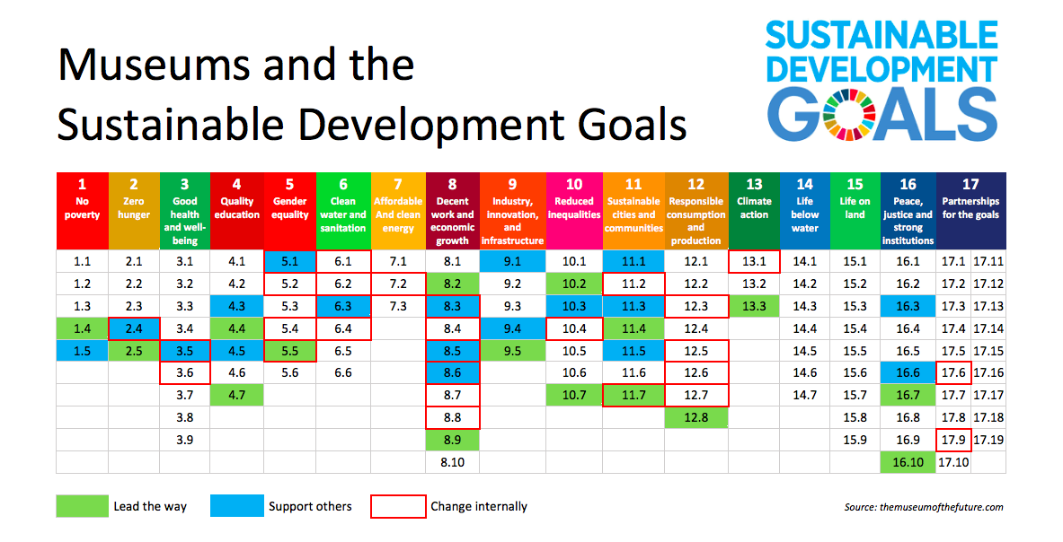
Muzeju loma mērķu sasniegšanā (2)

Slide 11
Muzeju loma mērķu sasniegšanā (3)
Nodrošināt, ka visiem ir vienlīdzīga piekļuve pamatpakalpojumiem (1.4)
Nodrošināt, ka visi apmācāmie apgūst zināšanas un prasmes, kas vajadzīgas ilgtspējīgas attīstības veicināšanai (4.7)
Izstrādāt un īstenot politikas, lai veicinātu ilgtspējīgu tūrismu, kas rada darbavietas un popularizē vietējo kultūru un ražojumus (8.9)
Nodrošināt, ka cilvēkiem visā pasaulē ir attiecīga informācija un izpratne par ilgtspējīgu attīstību un dzīvesveidu saskaņā ar dabu (12.8)
Nodrošināt publisku piekļuvi informācijai un aizsargāt pamatbrīvības (16.10)

Slide 12

IAM ieviešana Latvijā
Ietekme uz Nacionālā attīstības plāna 2021-2027 nostādnēm un saturu
Latvijas ziņojums ANO par
ilgtspējīgas attīstības mērķu
ieviešanu 2018
IAM kartējums pret Latvijas
politikas plānošanas
dokumentu mērķiem
Saeimas Ilgtspējīgas attīstības komiteja

Slide 13
Ieteikumi īstenošanai
Izvirzīt specifiskus, sasniedzamus un lokālus mērķus
Demonstrēt apņēmību un sasniegto
Sadarboties ar partneriem
Nozares ietvars – ICOM darba grupa ilgtspējai #SustainableMuseums

Slide 14
Paldies!

